Slide 1

Notes:
単なる画像認識の域を超えた、業務プロセスへの理解が必要。

Slide 2
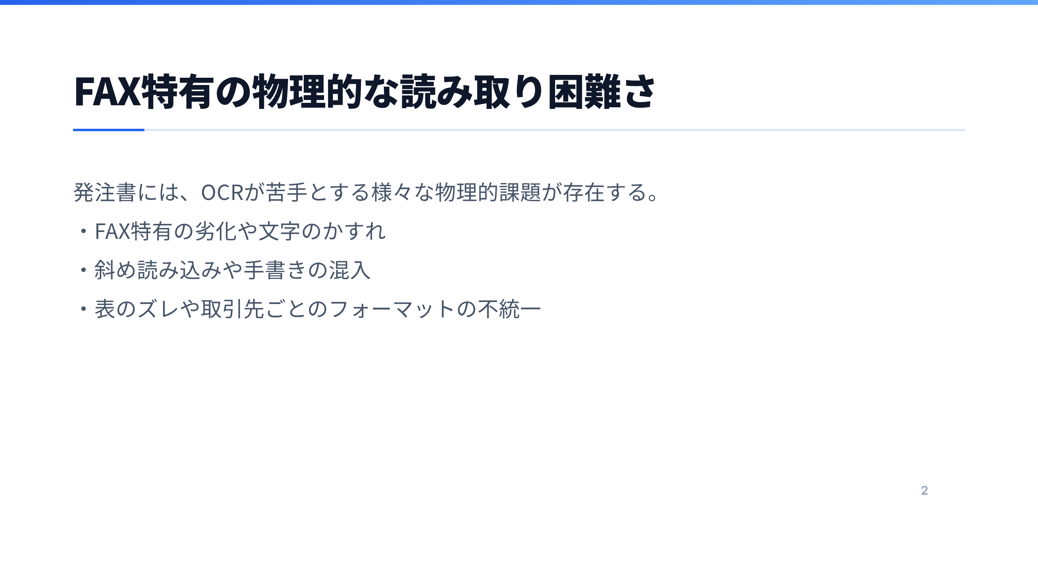
Notes:
これらのノイズが、自動化の精度を大きく低下させる要因となる。

Slide 3
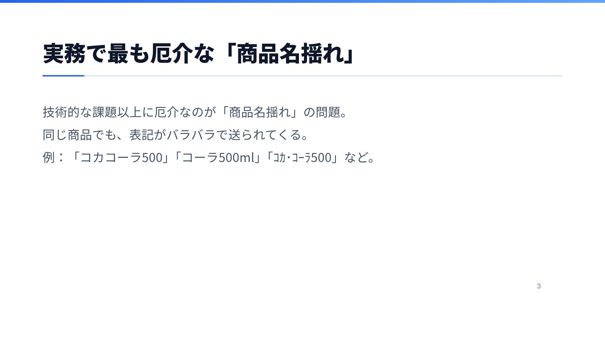
Notes:
単なる文字列の読み取りだけでは、データとして利用できない。

Slide 4
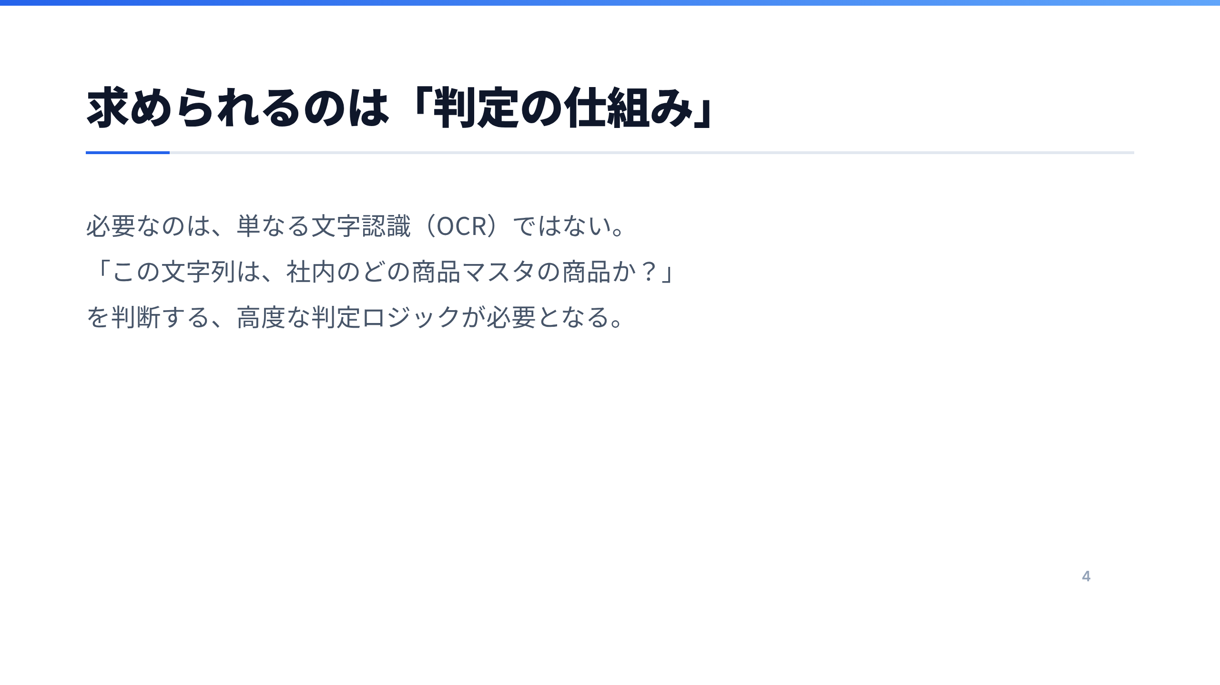
Notes:
この判定には、AIによる推論能力と業務知識が不可欠。

Slide 5
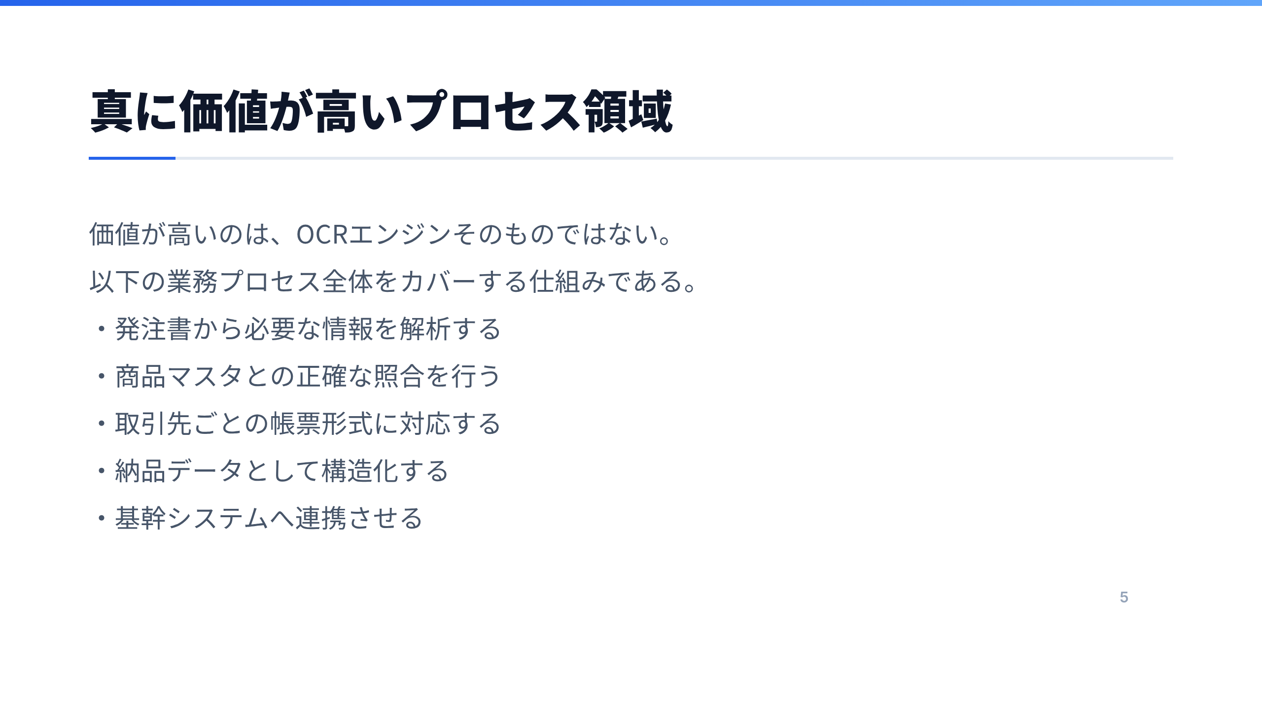
Notes:
単なるデータ抽出ではなく、システム連携までを見据えた設計が求められる。

Slide 6
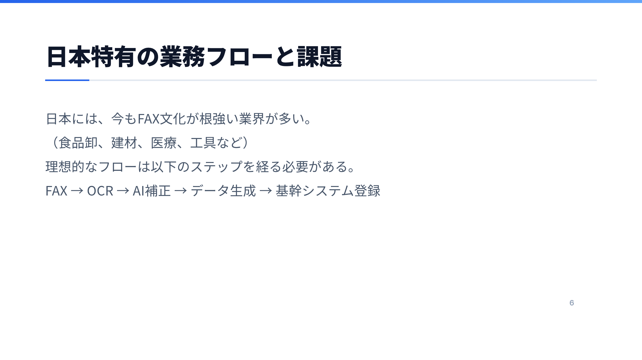
Notes:
紙ベースの業務が根強い業界ほど、この一連の自動化の価値が高い。

Slide 7
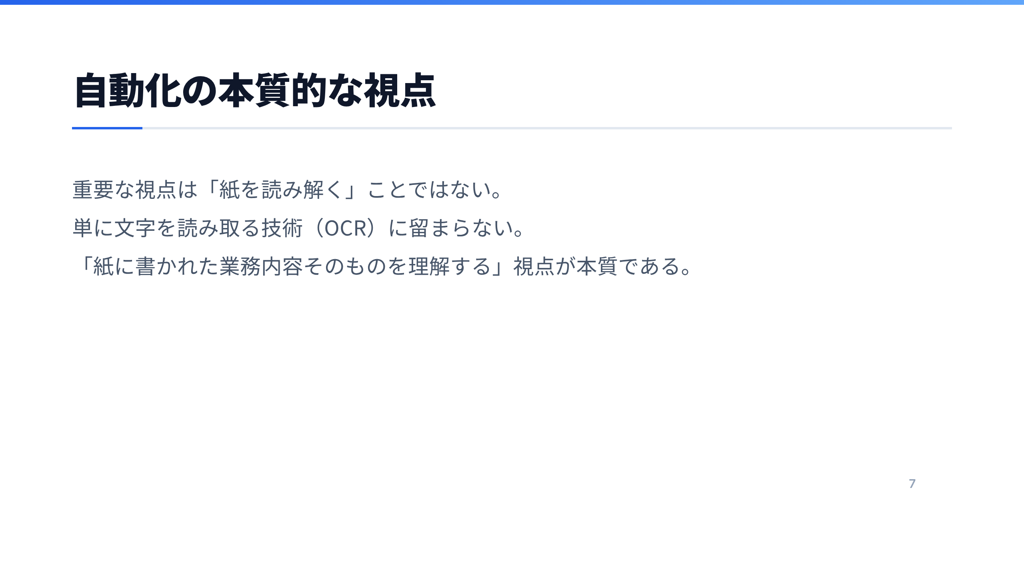
Notes:
業務の背景や意図を理解することが、自動化の成功の鍵となる。

Slide 8
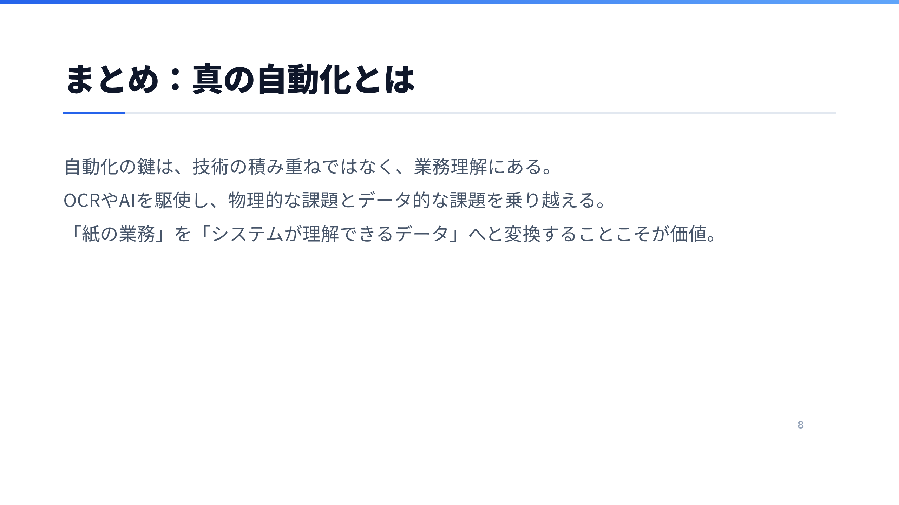
Notes:
技術導入の目的を「効率化」だけでなく「業務理解」に置くことが重要。

Slide 9
